Slide 1

3.3.6 指令系统小结
第3章 指令系统—操作指令小结

Slide 2
单字节指令
第3章 指令系统—小结
指令分类
单周期指令
数据传送类
28条
49条
64条
算数运算类
24条
按执行时间
按长度
双字节指令
双周期指令
按功能
逻辑操作类
25条
45条
45条
控制转移类
17条
三字节指令
四周期指令
位操作类
17条
17条
2条
89C51/S51共有111指令
使用汇编语言只要熟悉42种助记符即可

Slide 3
第3章 指令系统—小结
助记符
1.以累加器A为目的操作数的指令(4条)
2.以寄存器Rn为目的操作数的指令（3条）
3.以直接地址为目的操作数的指令（5条）
4.以间接地址为目的操作数的指令（3条）
5.十六位数据传送指令(1条)
6.查表指令（2条）
7.累加器A与片外RAM传送指令(4条)
8.栈操作指令（2条）
9.交换指令(4条)
MOV
MOV
MOV
数据传送类
MOV
MOV
MOVC
MOVX
PUSH、POP
28条
XCH、XCHD
数据传送类包括：以片内累加器、寄存器、直接地址、间接地址、立即数等源数据，以累加器、寄存器、直接地址、间接地址为目的地址的数据传送功能等。还包括对片外RAM的读写，ROM的读操作。还有入栈、出栈、数据交换等操作。主要完成数据在不同存储空间的copy等功能。使用最频繁。

Slide 4
第3章 指令系统—小结
助记符
不带进位加法
4条
ADD
加法
带进位加法
4条
ADDC
加1指令
5条
INC
带进位减法
4条
SUBBC
算数运算类
减法
减1指令
4条
DEC
乘法
乘法指令
1条
MUL
24条
除法
除法指令
1条
DIV
1条
DA
十进制调整指令
算术运算类主要完成加、减、乘、除等四则运算。特别要注意对PSW中的Cy、OV、AC、P等标志位的影响规则。

Slide 5
第3章 指令系统—小结
助记符
简单操作指令
2条
CLR、 CPL
移位指令
4条
RL、RR、RLC、RRC
逻辑操作类
逻辑“与”指令
6条
ANL
逻辑“或”指令
6条
OR
逻辑“异或”指令
6条
XRL
25条
累加器半字节交换
1条
SWAP
逻辑操作类包括：与、或、异或、清除、求反、移位、累加器半字节交换等操作。该指令组全部操作数都是8位，共25条指令。

Slide 6
第3章 指令系统—小结
助记符
1条
短转移指令
AJMP
长转移指令
LJMP
1条
无条件转移指令
4条
相对转移指令
SJMP
1条
间接转移指令
JMP
1条
算数运算类
判零转移指令
JZ、JNZ
2条
条件转移指令
比较转移指令
CJNE
4条
8条
循环转移指令
DJNZ
2条
短调用指令
ACALL
1条
17条
调用和返回指令
长调用指令
LCALL
1条
4条
返回指令
2条
RET、RETI
空操作指令
NOP
1条
程序控制类包括：无条件、有条件转移指令、子程序调用和返回指令、中断返回等。主要控制程序的运行顺序。

Slide 7
第3章 指令系统—小结
助记符
位数传送指令
MOV
2条
位修正指令
CLR 、 SETB、CPL
6条
位操作类
位逻辑运算指令
ANL、ORL
4条
判断布尔累加器C转移指令
JC、JNC
2条
位条件转移类指令
17条
判断位变量转移指令
JB、JNB
2条
判断位变量并清零转移指令
JBC
1条
5条
位操作类包括：主要包括位值的修改、位与运算、位或运算、以及用位值控制程序转移的等。该指令组全部操作数都是1位，共17条指令。

Slide 8
第3章 指令系统—小结
助记符 英文注释 功能
（1）数据传送类指令 （7种助记符） MOV Move 对内部数据寄存器RAM和特殊功能
寄存器SFR的数据进行传送 MOVC Move Code 读取程序存储器数据表格的数据传送 MOVX Move External RAM 对外部RAM的数据传送 XCH Exchange 字节交换 XCHD Exchange low-order Digit 低半字节交换 PUSH Push onto Stack 入栈 POP Pop from Stack 出栈
指令助记符
（2）算术运算类指令（8种助记符） ADD Addition 加法 ADDC Add with Carry 带进位加法 SUBB Subtract with Borrow 带借位减法 DA Decimal Adjust 十进制调整 INC Increment 加1 DEC Decrement 减1 MUL Multiplication、Multiply 乘法 DIV Division、Divide 除法

Slide 9
第3章 指令系统—小结
助记符 英文注释 功能
(3) 逻辑运算类指令（10种助记符） ANL And Logic 逻辑与 ORL OR Logic 逻辑或 XRL Exclusive-OR Logic 逻辑异或 CLR Clear 清零 CPL Complement 取反 RL Rotate left 循环左移 RLC Rotate Left throught the Carry flag 带进位循环左移 RR Rotate Right 循环右移 RRC Rotate Right throught the Carry flag 带进位循环右移 SWAP Swap 低4位与高4位交换
指令助记符
（4）位操作指令（1种助记符） SETB Set Bit 置位

Slide 10
第3章 指令系统—小结
助记符 英文注释 功能
(5)控制转移类指令（17种助记符） ACALL Absolute subroutine Call 子程序绝对调用 LCALL Long subroutine Call 子程序长调用 RET Return from subroutine 子程序返回 RETI Return from Interruption 中断返回 JMP Jump Indirect SJMP Short Jump 短转移 AJMP Absolute Jump 绝对转移 LJMP Long Jump 长转移 CJNE Compare and Jump if Not Equal 比较不相等则转移 DJNZ Decrement and Jump if Not Zero 减１后不为０则转移 JZ Jump if Zero 结果为０则转移 JNZ Jump if Not Zero 结果不为０则转移 JC Jump if the Carry flag is set 有进位则转移 JNC Jump if Not Carry 无进位则转移 JB Jump if the Bit is set) B位为１则转移 JNB Jump if the Bit is Not set B位为０则转移 JBC Jump if the Bit is set and Clear the bit 位为１则转移，并清除该位 NOP No Operation 空操作
指令助记符

Slide 11
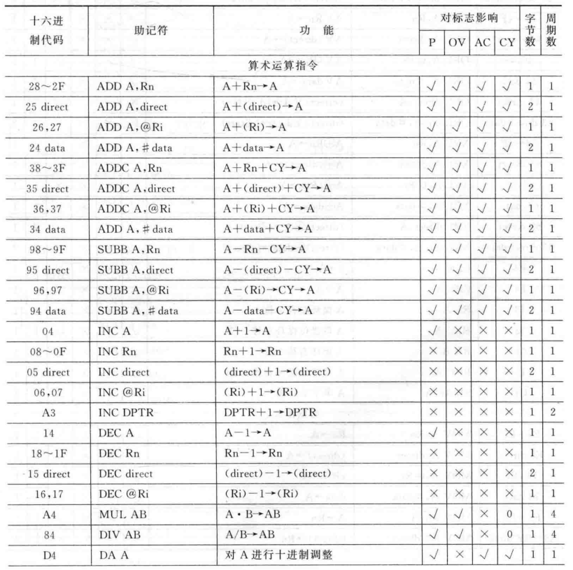
第3章 指令系统—小结

Slide 12
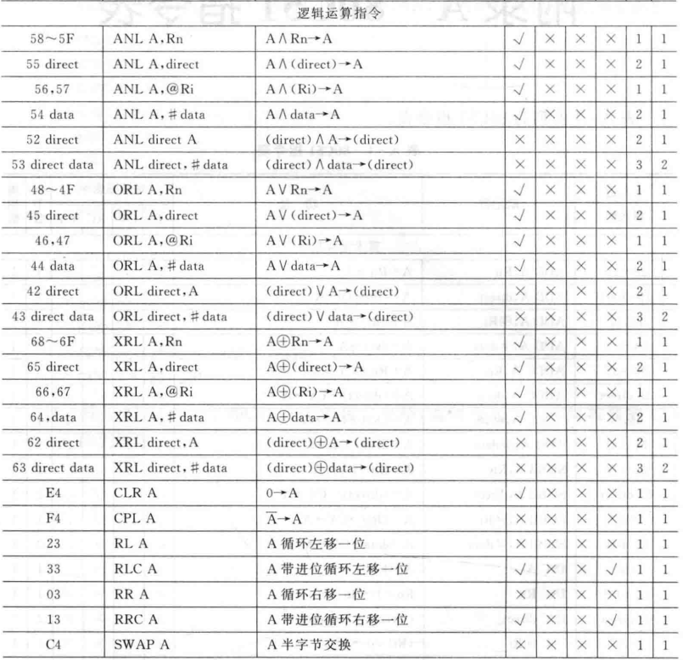
第3章 指令系统—小结

Slide 13
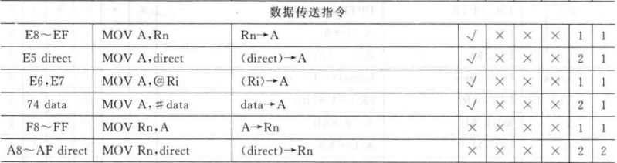
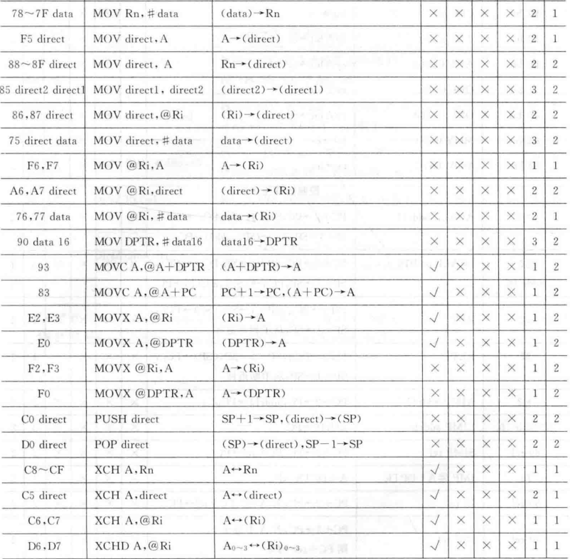
第3章 指令系统—小结

Slide 14
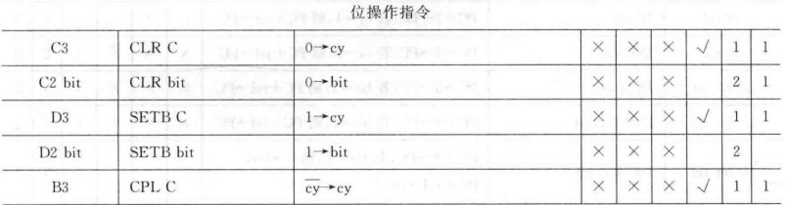
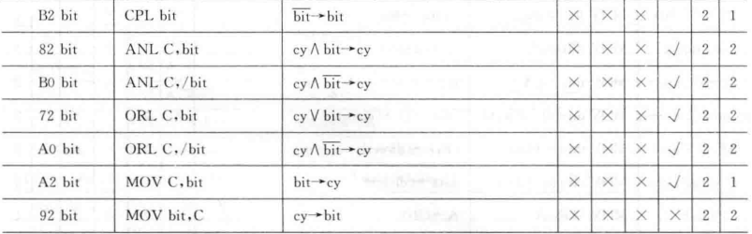
第3章 指令系统—小结

Slide 15
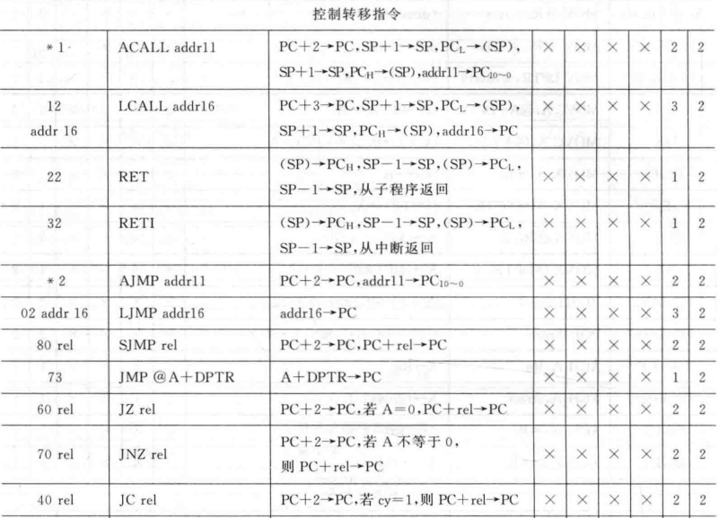
第3章 指令系统—小结

Slide 16
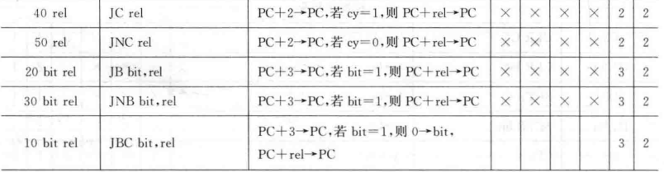
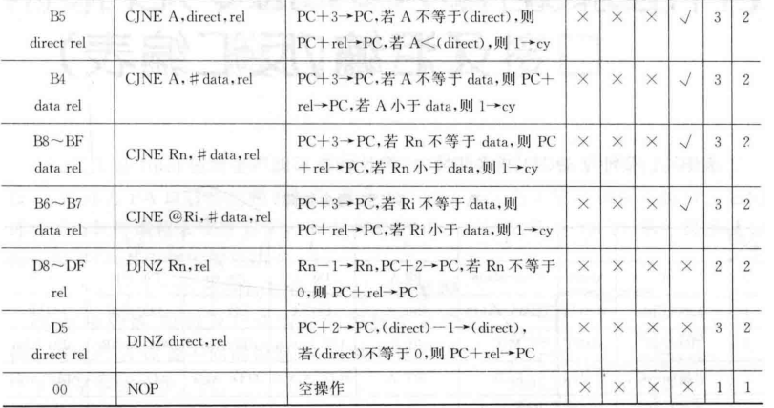
第3章 指令系统—小结

Slide 17
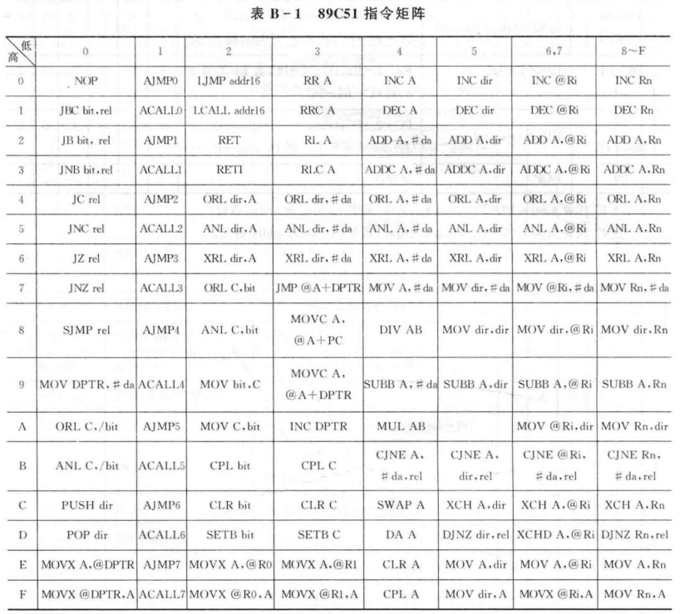
第3章 指令系统—小结

Slide 18
请继续学习第4章

